Slide 1
中国特色大国外交
和推动构建人类命运共同体
—— 习近平新时代中国特色社会主义思想概论 · 第十六章
习概课程小组汇报 组员：文博立 徐世鸿 黄琦竣

Slide 2
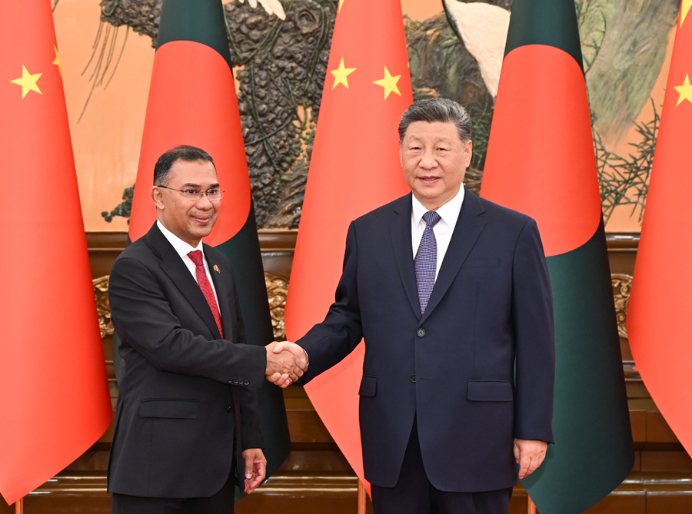
📰 新闻引入
中孟宣布构建“新时代中孟命运共同体”
2026年6月26日
国家主席习近平在北京人民大会堂会见来华正式访问的孟加拉国总理塔里克。
两国领导人共同宣布：构建"新时代中孟命运共同体"。
——来源：新华社
新华社记者 李响 摄
习概第16章 · 中国特色大国外交
2

Slide 3
🔍 新闻解读
这个事件释放了什么信号？
01
朋友圈持续扩大
02
合作不断升级
中国外交从大国关系到全球南方齐头并进，南亚成为命运共同体建设的新热点
从"一带一路"经贸合作升级为"命运共同体"，体现合作深度与战略互信的质变
03
全球南方崛起
04
大国担当彰显
孟加拉国等发展中国家在国际秩序中争取更多话语权，中国坚定站在全球南方一边
中国以构建人类命运共同体为目标，为世界提供中国方案、贡献中国智慧
习概第16章 · 中国特色大国外交
3

Slide 4
第十六章 · 内容框架
第一节
第二节
第三节
新时代中国外交
在大变局中开创新局
全面推进
中国特色大国外交
推动构建
人类命运共同体
百年未有之大变局
中国特色大国外交
国际影响力显著提升
和平发展道路
新型国际关系
维护国家利益 · 外交为民
人类命运共同体内涵
全球治理体系改革
高质量共建一带一路
核心问题：中国需要什么样的外交？中国能为世界做什么？

Slide 5

第一节 · 新时代中国外交在大变局中开创新局
当今世界正经历百年未有之大变局
🌍
🇨🇳
📈
百年未有之大变局
中国特色大国外交
影响力显著提升
国际力量对比深刻调整，新兴市场国家和发展中国家群体性崛起。全球治理体系面临深刻变革，和平与发展仍是时代主题。
坚持独立自主的和平外交政策，不走"国强必霸"的老路。在对外交往中坚持正确义利观，讲信义、重情义、扬正义、树道义。
从"韬光养晦"到"积极作为"，我国国际影响力、感召力、塑造力显著提升。为世界和平与发展作出更大贡献。
📷 点击此处插入图片 | 推荐：G20峰会、联合国会议等国际场合照片（新华社）
习概第16章 · 中国特色大国外交
5

Slide 6
第二节 · 全面推进中国特色大国外交（上）
坚持走和平发展道路 · 推动构建新型国际关系
🕊️
🤝
坚持走和平发展道路
推动构建新型国际关系
• 和平发展是中国特色社会主义的必然选择
• 不走"国强必霸"的老路，不搞扩张、不搞霸权
• 以和平方式解决国际争端
• 在追求本国利益时兼顾他国合理关切
相互尊重
尊重各国自主选择的社会制度和发展道路
公平正义
反对霸权主义和强权政治，坚持国家不分大小一律平等
合作共赢
对话而不对抗、结伴而不结盟，实现共同发展
习概第16章 · 中国特色大国外交
6

Slide 7
第二节 · 全面推进中国特色大国外交（下）
坚决维护国家利益 · 坚持外交为民
坚决维护国家主权、安全、发展利益
坚持外交为民
核心立场
在国家核心利益问题上决不妥协、决不退让。
重点领域
• 台湾问题：坚持一个中国原则
• 南海问题：维护领土主权和海洋权益
• 涉疆涉藏：反对外部势力干涉内政
• 经济安全：维护产业链供应链稳定
理念
外交工作要服务人民，增强海外中国公民的安全感和获得感。
举措
• 领事保护：24小时全球领事保护热线12308
• 海外撤侨：多次成功组织大规模撤侨行动
• "中国领事"APP：指尖办理领事业务
• 疫情互助：为海外同胞提供"健康包"等援助
习概第16章 · 中国特色大国外交
7

Slide 8

第三节
推动构建人类命运共同体
构建人类命运共同体，建设一个：
共同繁荣的世界
开放包容的世界
清洁美丽的世界
普遍安全的世界
持久和平的世界
三大倡议：全球发展倡议 · 全球安全倡议 · 全球文明倡议
全人类共同价值：和平 · 发展 · 公平 · 正义 · 民主 · 自由

Slide 9

第三节 · 全球治理体系改革与高质量共建"一带一路"
积极参与全球治理 · 推动共同发展
🌐 积极参与全球治理体系改革
🚂 高质量共建"一带一路"
• 维护以联合国为核心的国际体系
• 推动IMF、世界银行等国际机构改革
• 积极参与气候变化、维和、公共卫生等全球行动
• 提出全球发展倡议、全球安全倡议、全球文明倡议
• 加入RCEP，推进加入CPTPP进程
23.6万亿
51.9%
12万+列
22国
对共建国家进出口
共建伙伴占外贸比重
中欧班列累计开行
签署自贸协定
（2025年数据，来源：人民网、央视网）
📷 点击此处插入图片 | 推荐：中欧班列无人机航拍照片（新华社）
习概第16章 · 中国特色大国外交
9

Slide 10
新闻回扣理论
中孟命运共同体如何体现第十六章核心内容？
第十六章理论要点
中孟案例对应体现
新型国际关系
→ 相互尊重、平等互利的双边关系
一带一路高质量发展
→ 港口、水利、基建项目合作，中缅孟经济走廊
人类命运共同体
→ 正式宣布构建"新时代中孟命运共同体"
全球南方合作
→ 在联合国协调立场，维护发展中国家利益
和平发展道路
→ 对话协商解决分歧，不干涉内政

Slide 11
💡 个人思考与启发（一）
从"旁观者"到"参与者"
以前的认知
核心感悟
觉得外交离自己很远，是大国之间的博弈，
是国家领导人的事，跟普通人没什么关系。
→ 把"外交"等同于"新闻联播里的会见"
外交不是虚无缥缈的宏大叙事，而是由一个个具体的合作项目、一次次真实的文明交流构成的。
作为新时代大学生，我们既是国家发展的受益者，也是国家形象的塑造者。
→
现在的理解
一带一路带来的进口商品、留学生交流、中国企业在海外的项目，实际上都影响着我们的日常生活。全球化时代，每个人都是国家外交的"受益者"和"名片"。
理解中国外交，就是理解中国与世界的关系——这关乎每个人的未来。
习概第16章 · 中国特色大国外交
11

Slide 12
💡 个人思考与启发（二）
大国担当与青年责任
什么是大国担当？
青年能做什么？
✦ 不只是经济体量大，更是为世界提供公共产品
✦ 培养国际视野：关注全球议题，理解中国立场
✦ 在气候变化、公共卫生、维和等领域承担责任
✦ 讲好中国故事：用世界听得懂的语言传播中国文化
✦ 以人类命运共同体理念引领全球治理
✦ 参与跨文化交流：留学、志愿服务、国际组织实习
✦ 让发展成果惠及更多国家和人民
✦ 夯实专业能力：以专业本领服务国家战略需求
「 各美其美，美人之美，美美与共，天下大同 」 —— 费孝通

Slide 13
谢谢观看
中国特色大国外交和推动构建人类命运共同体

